Slide 1
Семинар-практикум «Арт-терапия как средство развития речи детей дошкольного возраста»
Муниципальное бюджетное дошкольное учреждение
№65 «Фестивальный»
Подготовили:
Учитель-логопед Анастасия Игоревна семёнова
Учитель-логопед гузель раисовна ибрагимова
Сургут 2025

Slide 2
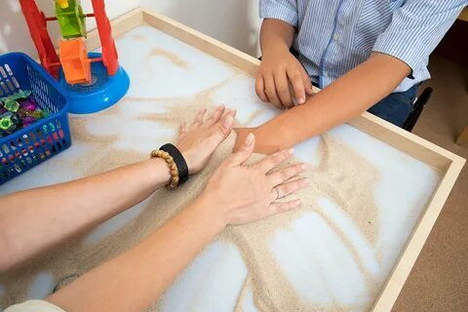
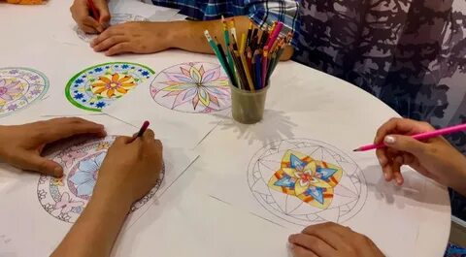
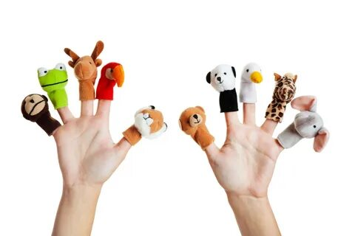
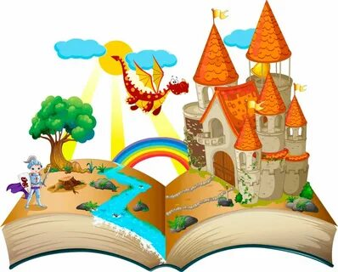
Арт-терапия (лат. ars — искусство, греч. therapeia — лечение) представляет собой методику лечения и развития при помощи художественного творчества.

Slide 3
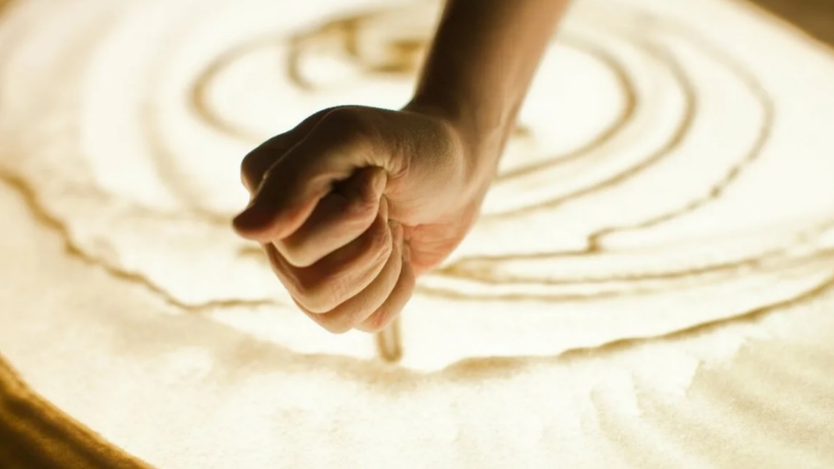
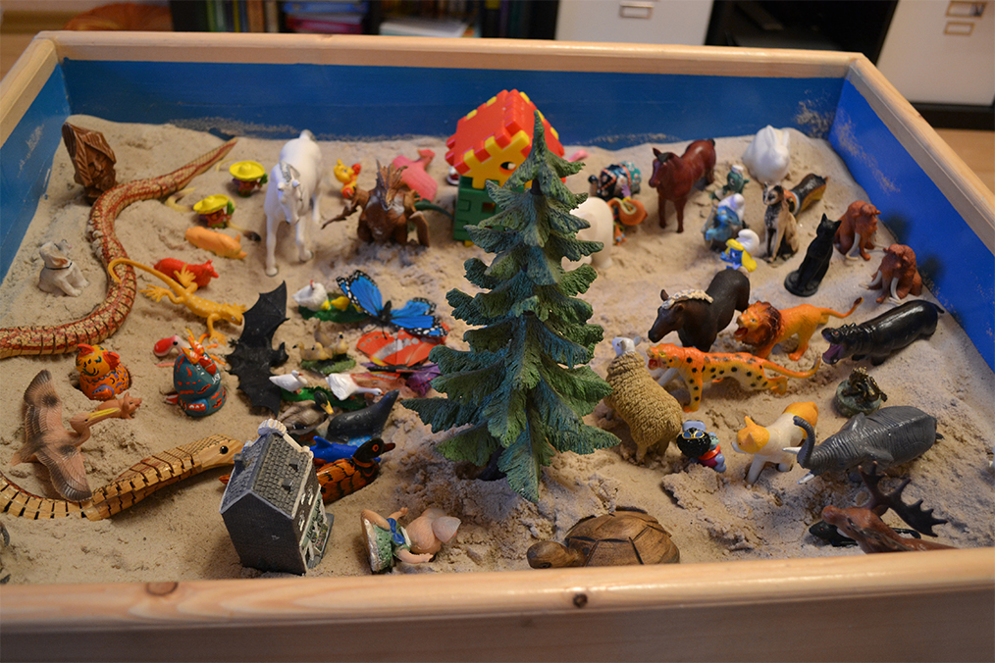
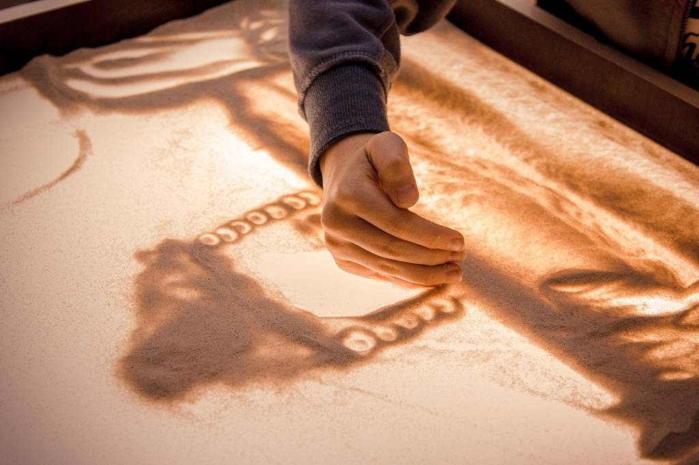
Песочная терапия как эффективный метод развития речи детей дошкольного возраста
Во-первых, существенно усиливается желание ребенка узнавать что-то новое, экспериментировать и работать самостоятельно.
Во-вторых, в песочнице мощно развивается тактильная чувствительность как основа «ручного интеллекта».
В-третьих, в играх с песком более гармонично и интенсивно развиваются все познавательные функции (восприятие, внимание, память, мышление), а также речь и моторика.
В-четвертых, совершенствуется предметно-игровая деятельность, что в дальнейшем способствует развитию сюжетно-ролевой игры и коммуникативных навыков ребенка.

Slide 4
Пальчиковая гимнастика
«Мы во двор пошли гулять!»
Цель: развитие тактильной чувствительности, расслабление, активизация интереса.

Slide 5
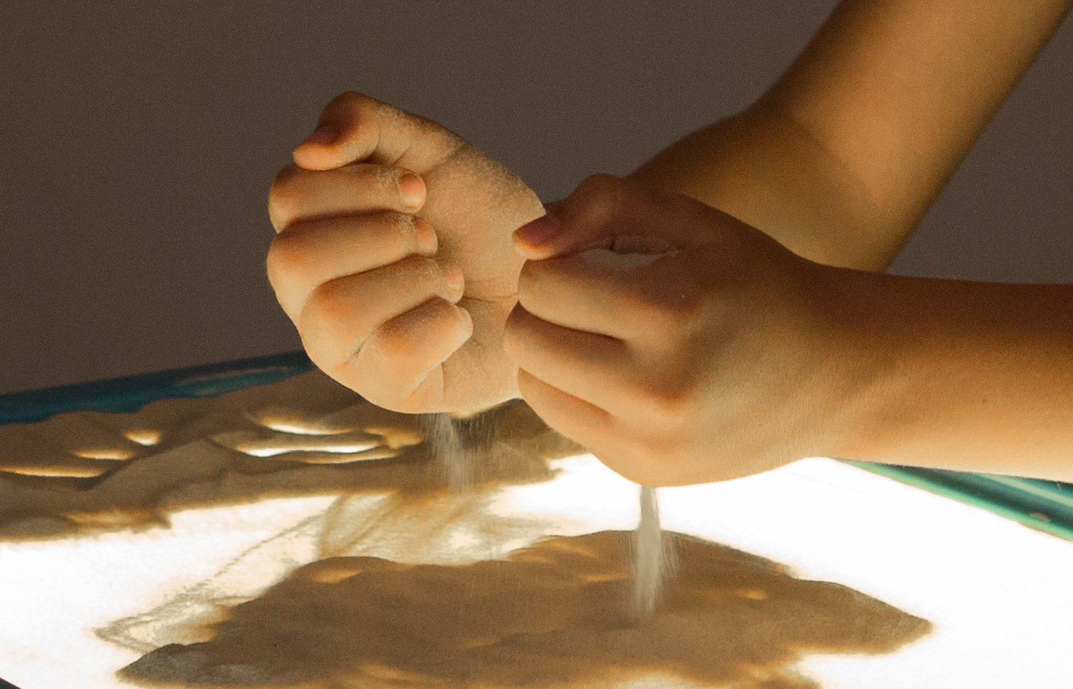
Логопед: Раз, два, три, четыре, пять,
(сгибаем пальчики по одному в кулак).
Мы во двор пошли гулять.
(Идут по песку указательными и средними пальцами).
Бабу снежную лепили,
(рисуют снежную бабу).
Птичек крошками кормили,
(Крошат песок всеми пальчиками).
С горки мы потом катались,
(Ведут пальцами по песку).
А еще в снегу валялись.
(Ладошки кладут на песок одной и другой стороной).
Все в снегу домой пришли.
(Идут по песку указательными и средними пальцами).
Отряхнулись спать легли.
(отряхиваем ладони, затем укладывают ладони на песок).

Slide 6
Артикуляционная гимнастика
Цель: укрепление мышц артикуляционного аппарата.

Slide 7
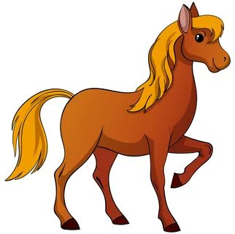
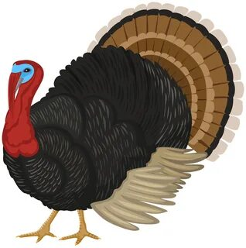
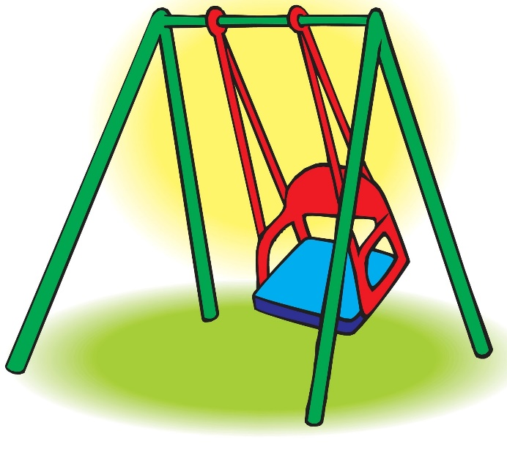
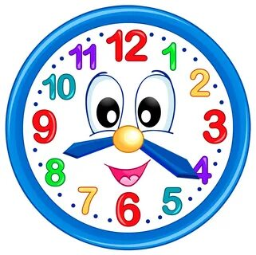
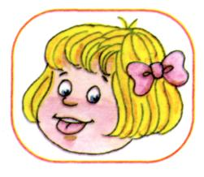

Лошадка. Щёлкать языком, одновременно пальцами «скакать по песку».
Индюки. Быстро облизывать языком верхнюю губу со звуком «бл-бл-бл», пальцами в такт двигать в толще песка.
Качели. Языком ритмично двигать вверх-вниз, указательным пальцем в песке двигать в том же направлении.
Часики. Языком ритмично двигать вправо-влево, указательным пальцем в песке двигать в том же направлении.
Накажи непослушный язычок. Губами шлёпать по языку «п-п-п», ладонью легко похлопывать по песку.
Расчёска. Язык протискивать между зубами вперёд-назад, пальцами-«граблями» двигать по песку, оставляя следы.

Slide 8
Дыхательная гимнастика
Цель: укрепление дыхательных органов, развитие плавного, длительного выдоха.

Slide 9
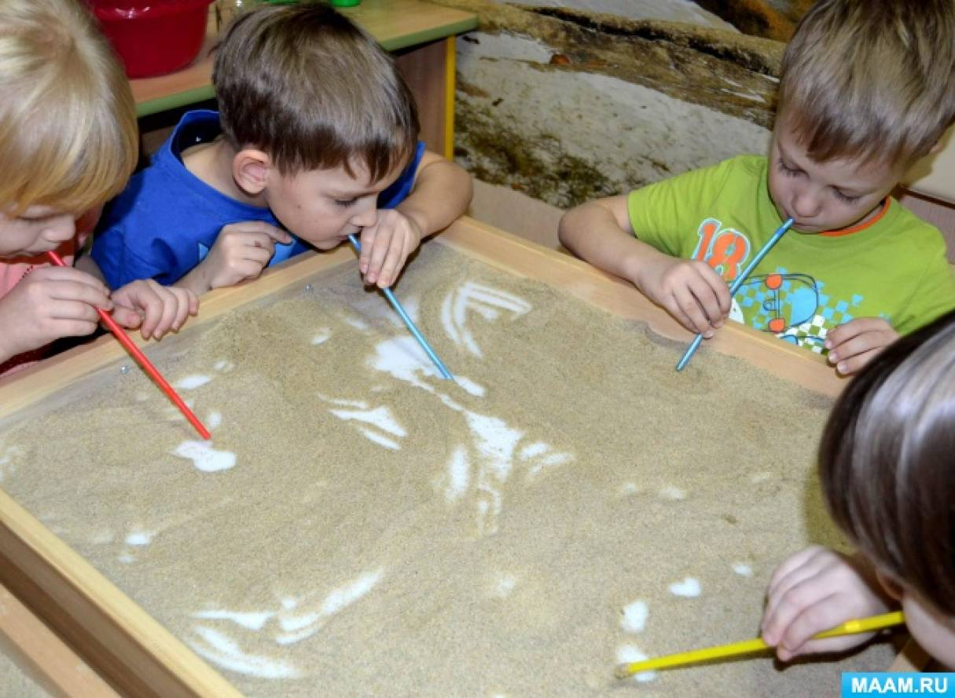
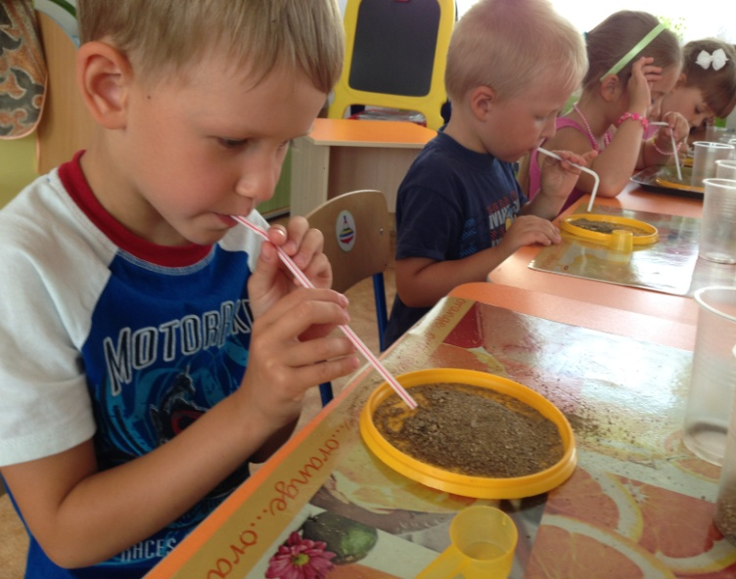
Игры по развитию речевого дыхания
«Добрый великан». Перед игрушкой невысокая горка. Воздушной струёй разрушить горку, сравнять с поверхностью, чтобы герой продолжил путь.
«Помоги зайцу». В песке углубления – «следы» зайца. Надо «замести» все следы, чтобы лиса не обнаружила.
«Выровняй дорогу». От детской машинки проведена канавка в песке. Ребёнок воздушной струёй выравнивает дорогу перед машинкой.
«Дорога к другу». На песке расставляются две игрушки. Нужно длительной плавной струей образовать на песке дорожку от одной игрушки до другой.

Slide 10
Выкладывание дорожек
Цель: развитие мелкой моторики.

Slide 11
